Slide 1


地球科学与信息物理学院
School of Geoscience and Info-physics
2024年大学生创新创业项目
基于非结构化网格的三维重力异常正演
Forward Modeling of Three-Dimensional Gravity Anomalies Based on Unstructured Grids
负责人：杨曜堃
指导老师：童孝忠
项目成员：李恒 李阳

Slide 2
目录
CONTENTS
01
项目研究进展情况
Research progress of the project
02
已取得的阶段性成果
Phased results have been achieved
03
下阶段工作计划
Work plan for the next stage
04
项目组成员的收获
The project team member gain

Slide 3
01
项目研究进展情况
Research Progress of the Project
项目研究计划安排
Project Research Plan Arrangement
此前项目研究成果
Previous Project Research Results
研究过程中存在的问题
The Problems Existed in the Research Process

Slide 4

项目研究进展安排
Research Progress of the Project
项目计划时间轴
2024年3月 至 5月
广泛查阅文献资料，学习理论方法
进行前期预研工作
2024年6月 至 11月
推导理论公式，编写程序，测试并改进
利用开源软件进行模拟实验，查找自身方法中存在的不足
整理文献资料，搭建静态网站博客
2024年12月至2025年3月
撰写一篇学术论文进行发表
对程序进行优化改进、封装
准备项目验收

Slide 5

此前取得的主要成果
Main Result of the Project
项目前期成果
2023年
基于格点型有限体积法的三维重力异常正演
完成了基于有限差分法的三维重力异常正演
完成了三维重力异常正演解析解
完成了基于格点型有限体积法的三维重力异常正演
完成了基于预处理GMRES法对有限差分法的改进处理
2024年
基于非结构化网格的三维重力异常正演
完成了基于hexo的静态网站博客搭建
完成了基于谱方法的三维重力异常正演
完成了基于高阶高斯求积方法的三维重力异常正演
完成了基于Bowyer-Waston算法的二维非结构化网格生成

Slide 6
此前取得的主要成果
Main Result of the Project
长方体重力异常解析解计算
在项目初期，我们利用数学知识独立推导了长方体重力异常和重力梯度异常解析解表达式，并编写了计算程序

Slide 7
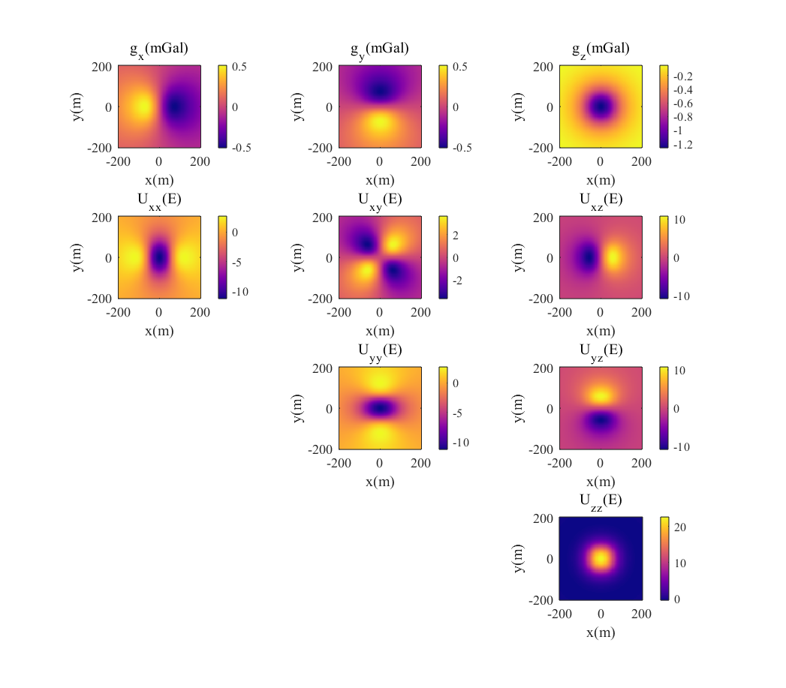
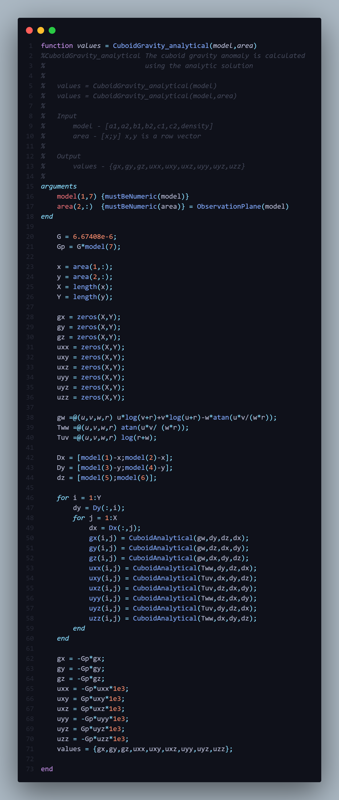
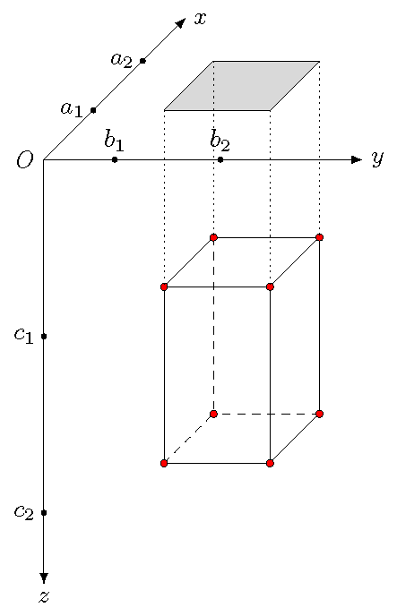
此前取得的主要成果
Main Result of the Project
长方体重力异常解析解计算
model = [-50,50,-50,50,-150,-50,2000];
长方体重力异常解析解是我们所有研究的基础，是判断算法精度的最直接方式。

Slide 8
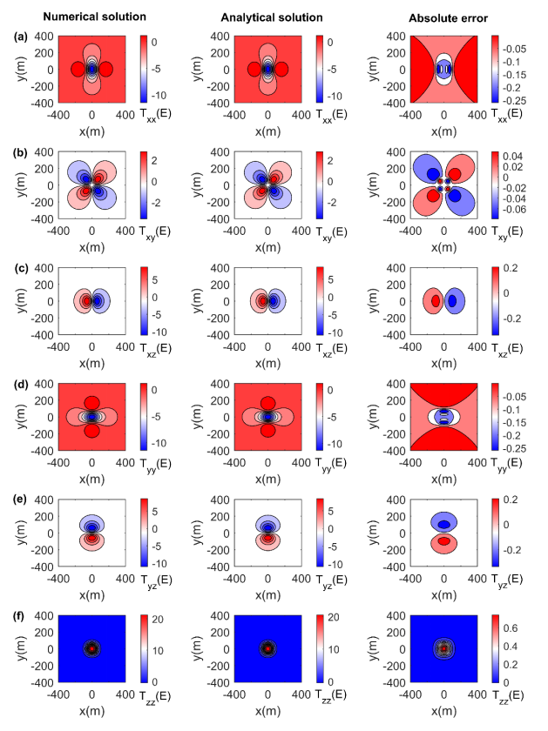
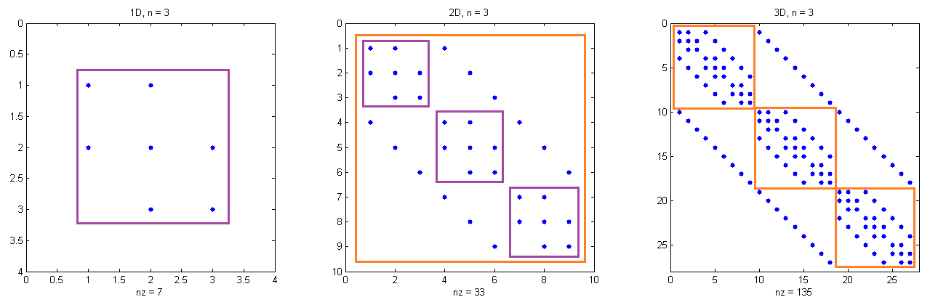
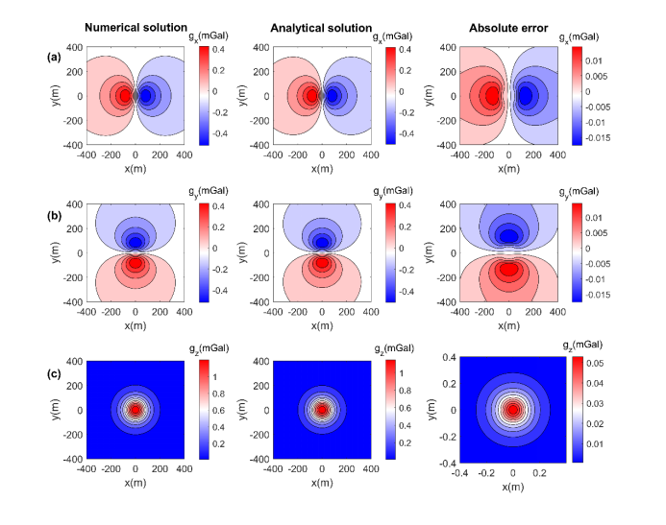
此前取得的主要成果
Main Result of the Project
长方体重力异常有限差分解计算
在项目初期，我们推导了长方体重力异常和重力梯度异常有限差分法计算，编写了计算程序并于解析解做了对比。

Slide 9
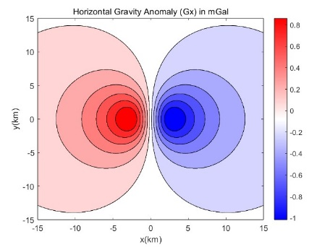
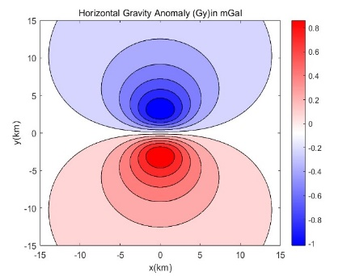
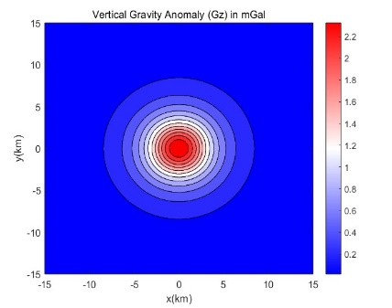
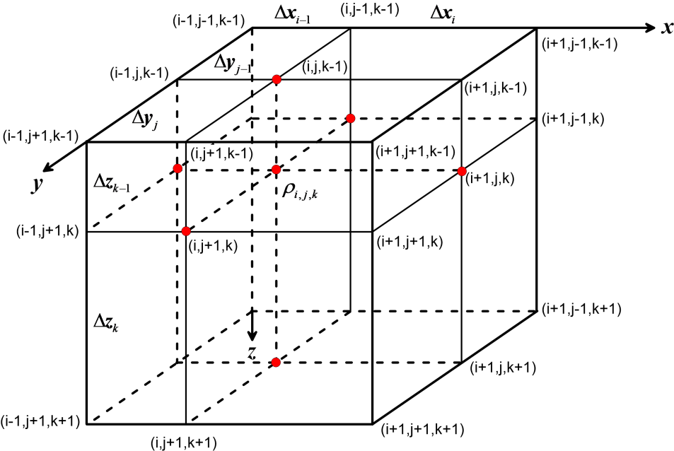
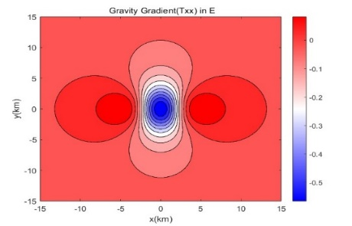
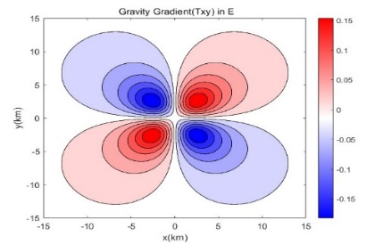
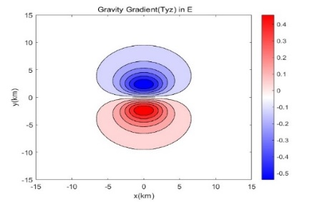
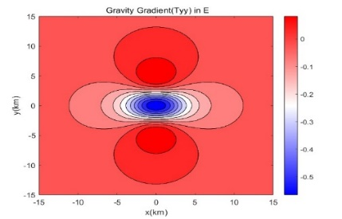
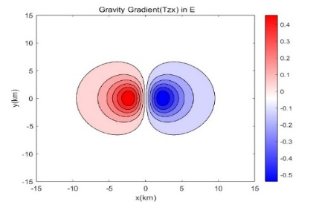
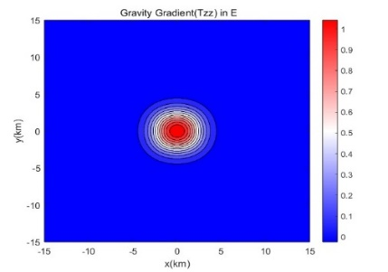
此前取得的主要成果
Main Result of the Project
长方体重力异常格点型有限体积法计算
在去年的创新训练项目中，我们主要完成了基于格点型有限体积法的三维重力异常正演计算，编写了程序并于解析解做对比，可以应用于非结构化网格中

Slide 10
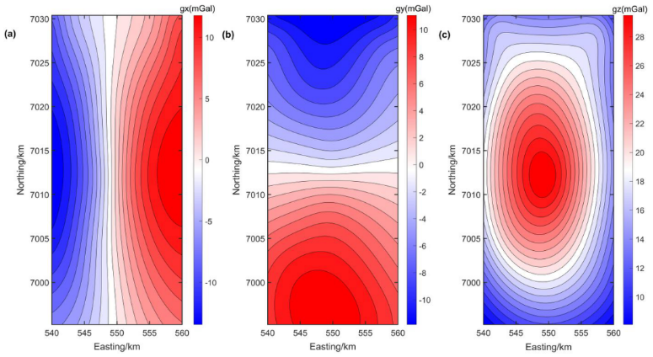
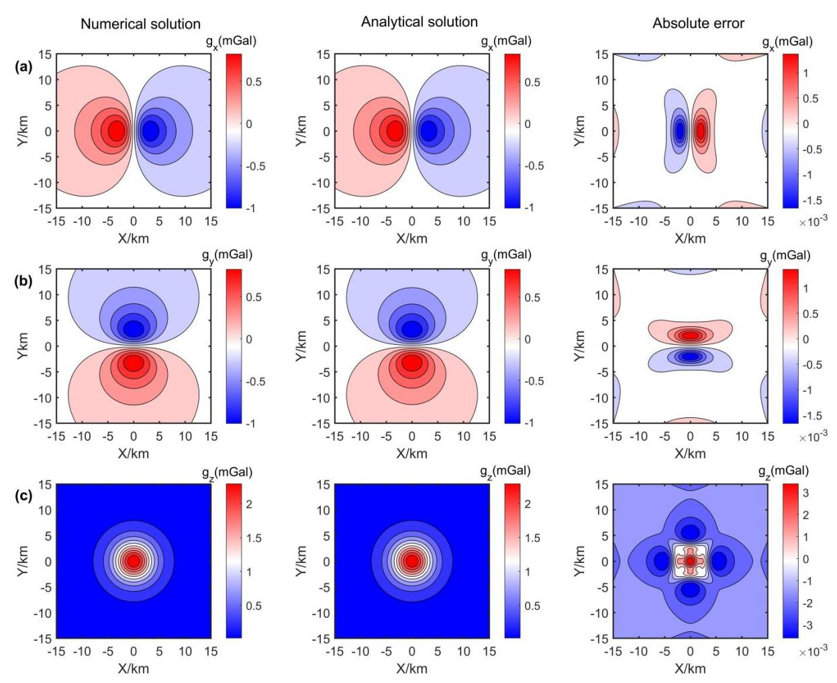
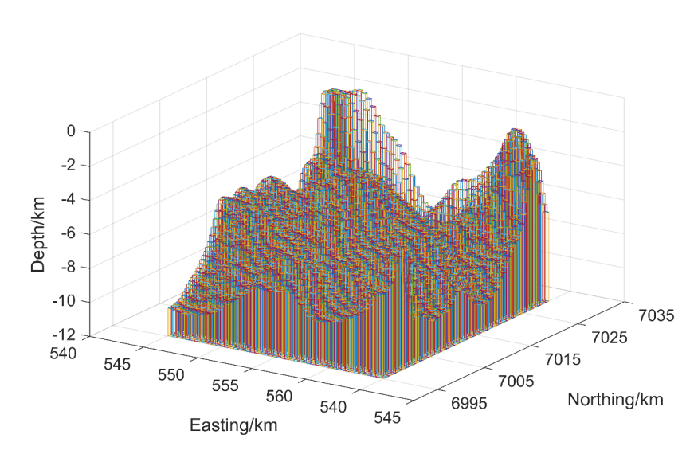
此前取得的主要成果
Main Result of the Project
广义最小残差算法结合不完全LU分解GMRES（m）
我们使用预条件GMRES迭代法改进了有限差分法，面对复杂模型依然表现出了较好的速度，可以应用于非结构化网格三维重力异常正演

Slide 11
02
已取得的阶段性成果
Phased Results Have Been Achieved
前期研究成果
Previous Research Results
格点型有限体积法三维重力正演公式推导
The Derivation of 3D Gravity Forward Equation by Vertex-Centered FVM
MATLAB程序编写
MATLAB Programming

Slide 12
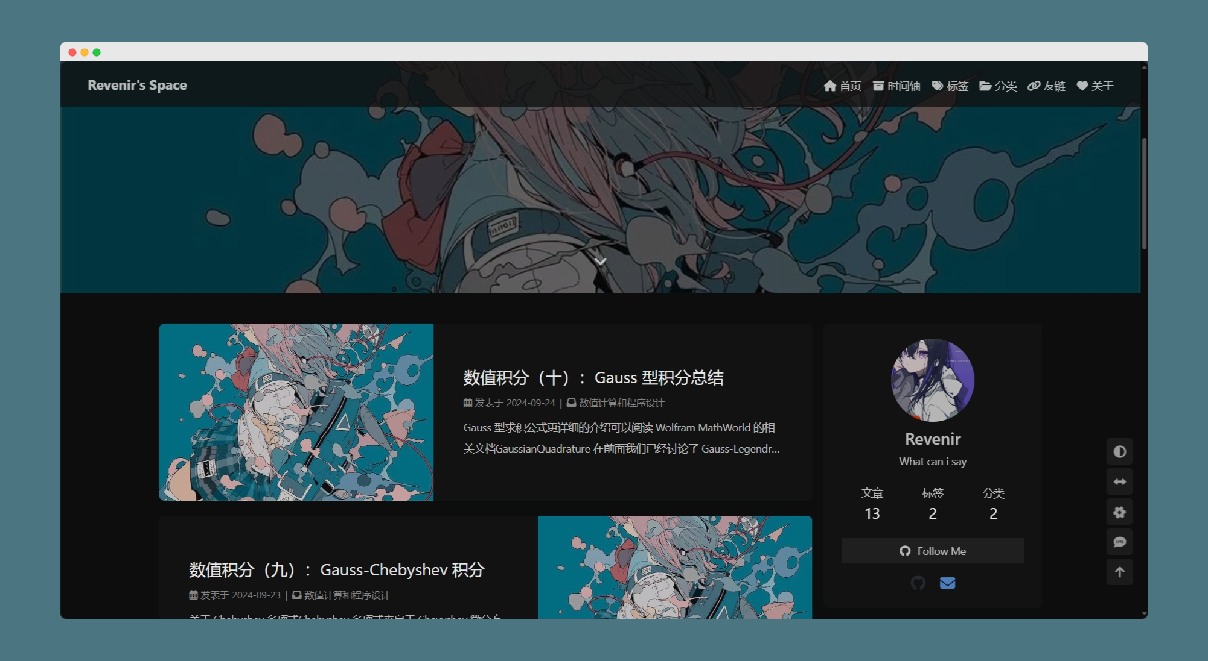

项目取得的主要成果
Main Result of the Project
基于开源项目hexo搭建静态网站博客
我们基于开源项目 hexo 搭建了静态网站博客，并已经发布了大量的原创内容。
从 2024 年7 月至今，发布文章 12 篇，以数学和计算科学内容为主
访问 https://pourrevenir.github.io

Slide 13
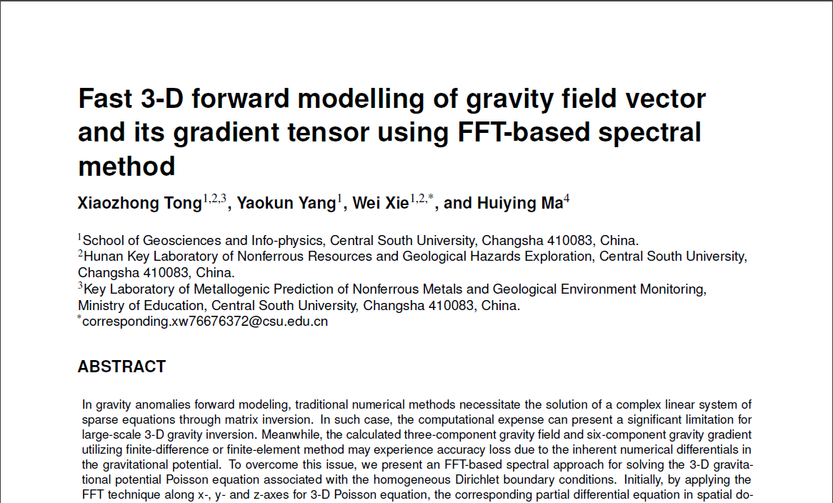
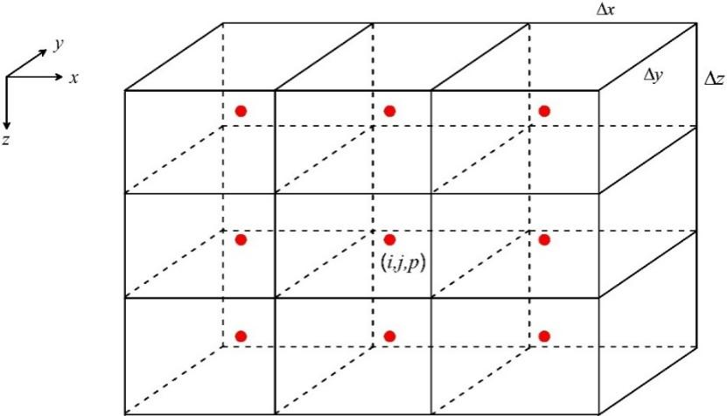
项目取得的主要成果
Main Result of the Project
基于谱方法的三维重力异常正演
我们使用谱方法进行了三维重力异常正演计算，表现出了较快的速度。并撰写了论文准备进行投稿。

Slide 14
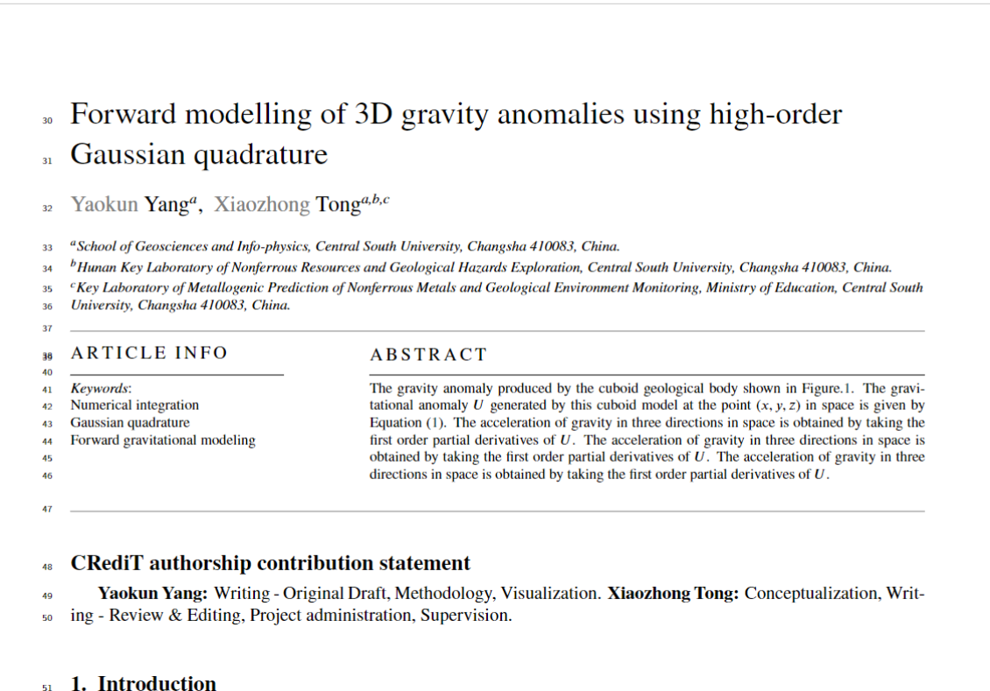
项目取得的主要成果
Main Result of the Project
基于高阶Gauss求积的三维重力异常正演计算
我们使用高阶高斯型积分进行了三维重力异常正演计算，表现出了非常高的精度。并撰写了论文准备进行投稿。

Slide 15
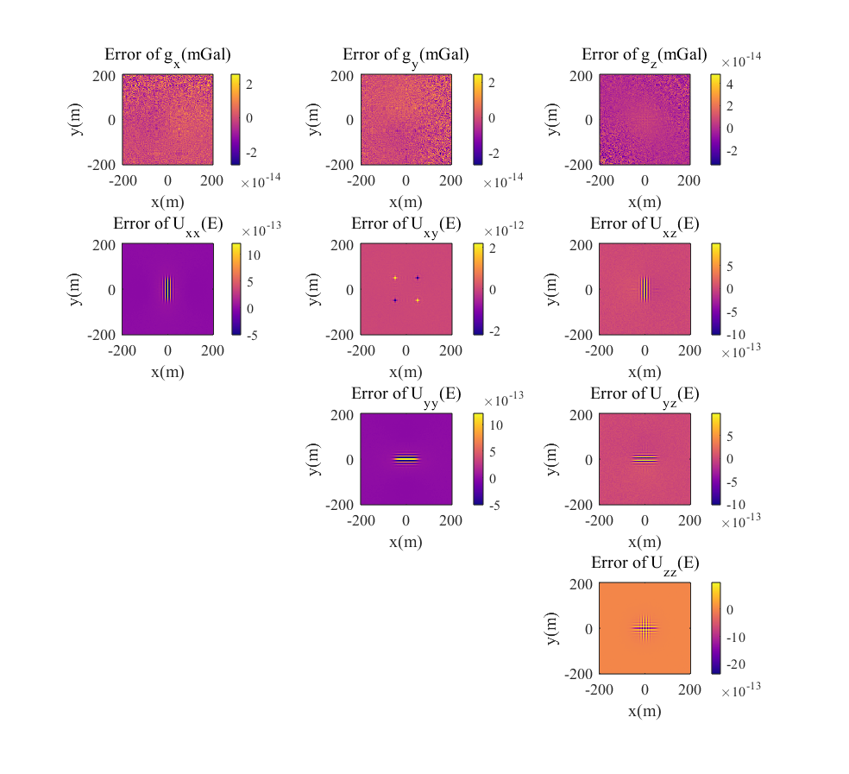
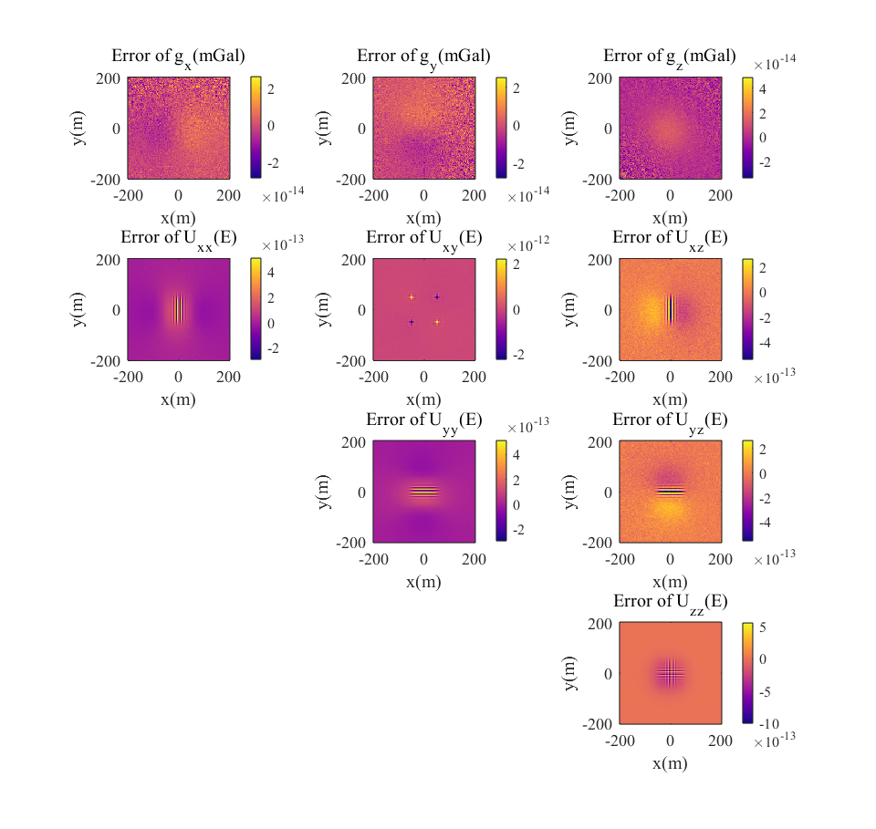
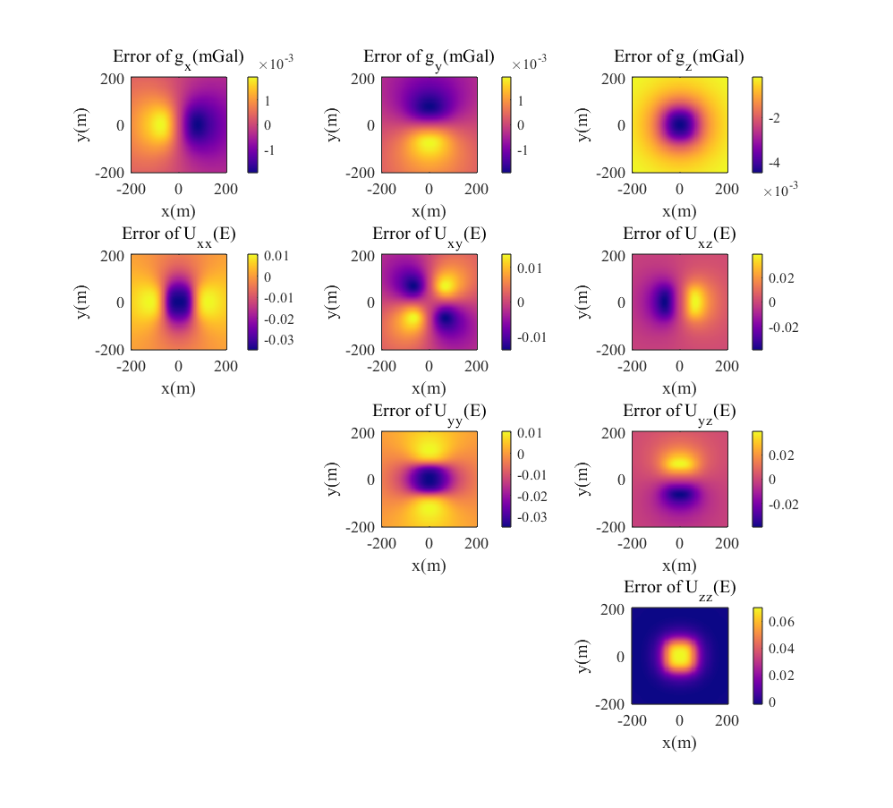
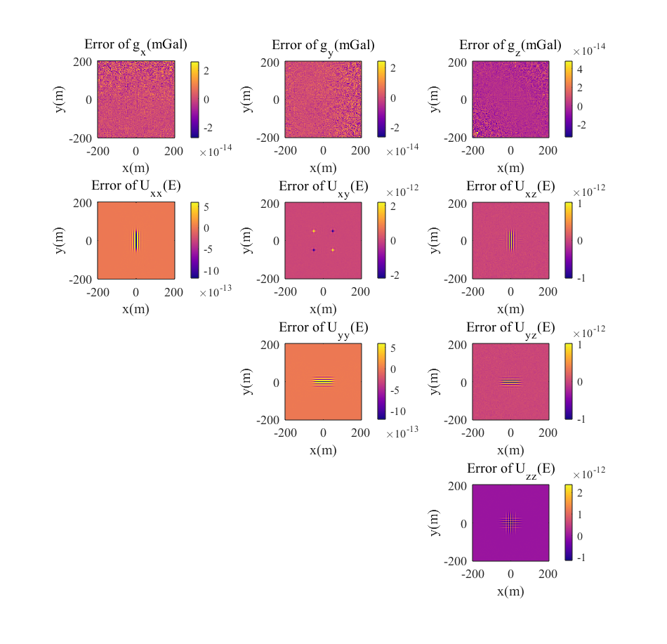
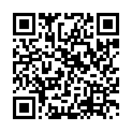
项目取得的主要成果
Main Result of the Project
基于高阶Gauss求积的三维重力异常正演计算
在绝对误差方面，所使用的方法中有三种可达到10⁻¹⁴，收敛速度也相对较快。
Gauss-Legendre quadrature
Radau
quadrature
Gauss-Chebyshev quadrature
Lobatto quadrature
该部分中所使用的部分代码可从我们的Github 项目仓库获取，遵守MIT开源协议
https://www.github.com/PourRevenir/GaussQuadrature_3dGravity

Slide 16
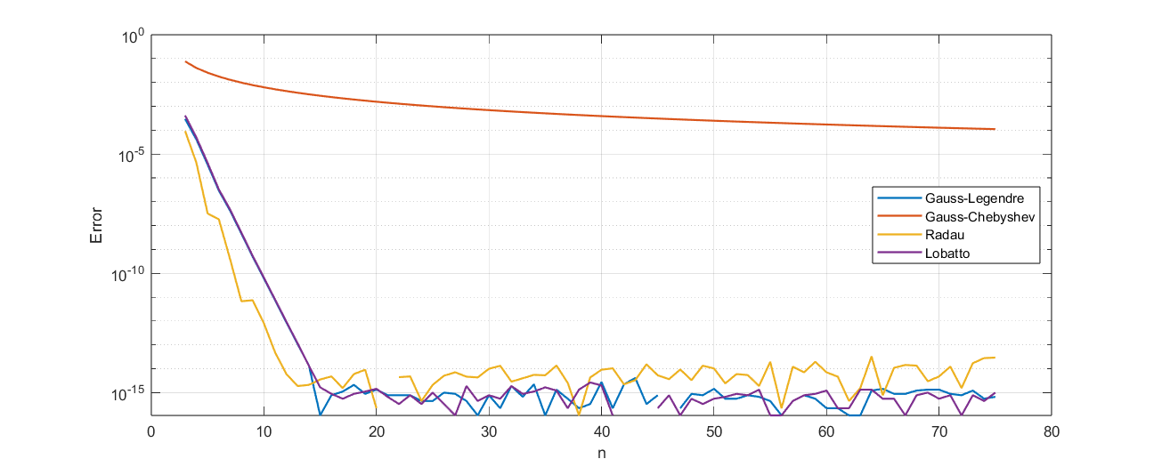
项目取得的主要成果
Main Result of the Project
基于高阶Gauss求积的三维重力异常正演计算
对比四种方法的收敛速度，可以看到其中Gauss-Legendre, Lobatto, Radau方法收敛速度较快，而Gauss-Chebyshev收敛较为稳定。

Slide 17
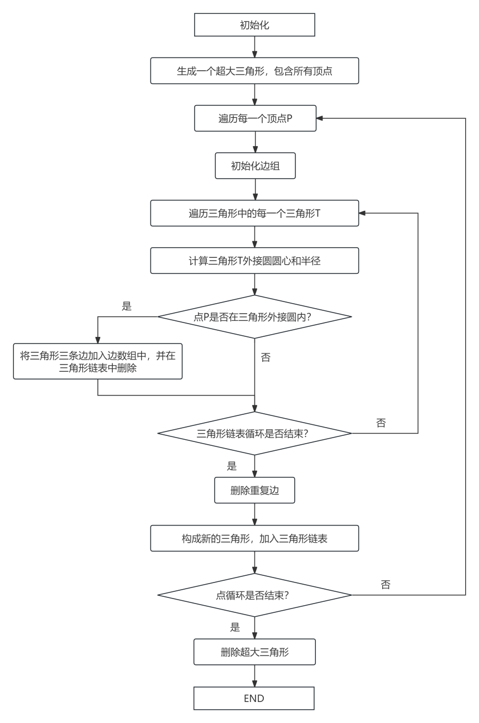
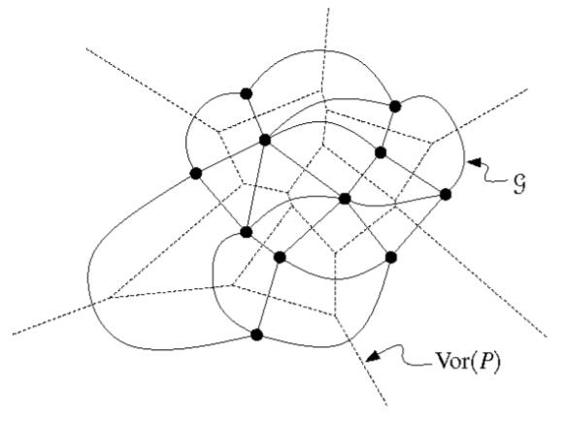
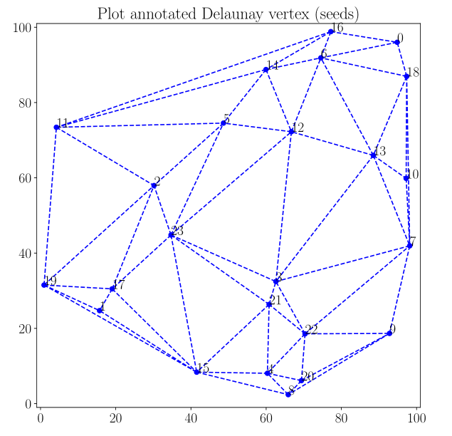
项目取得的主要成果
Main Result of the Project
基于Bowyer-Waston算法生成Delaunay三角形
我们计划采用Voronoi细胞作为我们非结构化网格的生成方式。而在此之前我们需要完成三维Delaunay三角形的生成，目前我们已根据Bowyer-Waston算法编写出二维Delaunay三角形生成MATLAB程序。

Slide 18
项目取得的主要成果
Main Result of the Project
目前存在的问题
1
对于奇点问题没有寻找到好的解决办法。
2
模型较为简单，缺少复杂实际模型的计算数据
3
生成非结构化网格的质量不好

Slide 19
03
下阶段工作计划
Work Plan for the Next Stage
经费分配计划
Appropriation Plan
经费使用情况
Utilization of Funds
后期研究计划安排
Later research plan arrangement

Slide 20
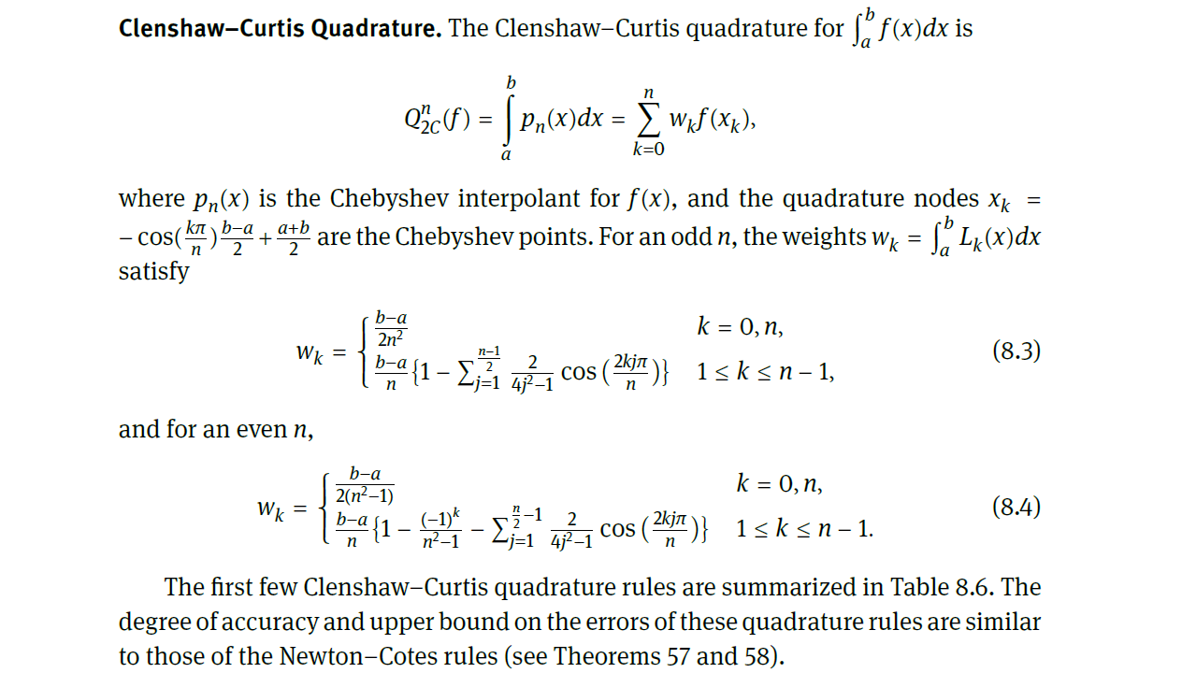
下阶段工作计划
Work Plan for Next Stage
基于高阶Clenshaw-Curtis求积计算重力异常
Clenshaw-Curtis求积是和Gauss求积类似的方法，我们计划后续基于该方法进行重力异常计算，并对不同方法之间的速度、精度进行比较分析。
这可以作为对我们算法的补充。
论文发表所需版面费

Slide 21
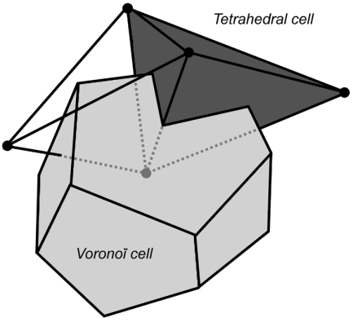
下阶段工作计划
Work Plan for Next Stage
完成三维Voronoi细胞非结构化网格生成和局部加密算法
三维Voronoi细胞非结构化网格生成是在Delaunay三角形非结构化网格生成的基础上开展的。
我们可以通过开源软件 Triangle 实现非结构化网格生成，但是我们仍希望独立写出生成代码。
论文发表所需版面费

Slide 22
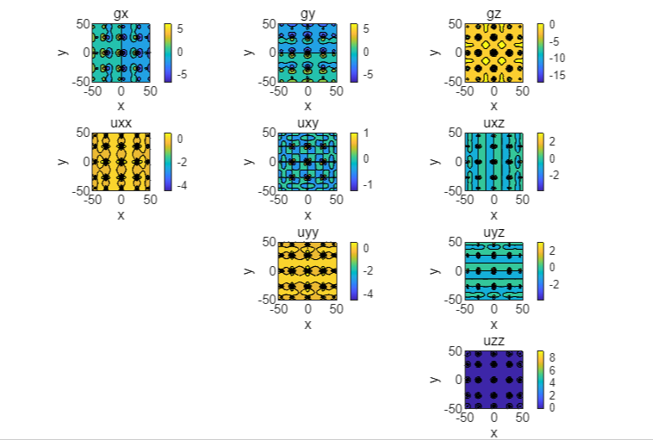
下阶段工作计划
Work Plan for Next Stage
对三维重力异常计算中的奇点问题进行研究
各个方法中几乎都会遇到重力异常计算中的奇点问题，因此解决奇点问题是一个创新点。
我们将深入查阅文献资料，提升理论水平，争取在该方面得到突破。
论文发表所需版面费

Slide 23
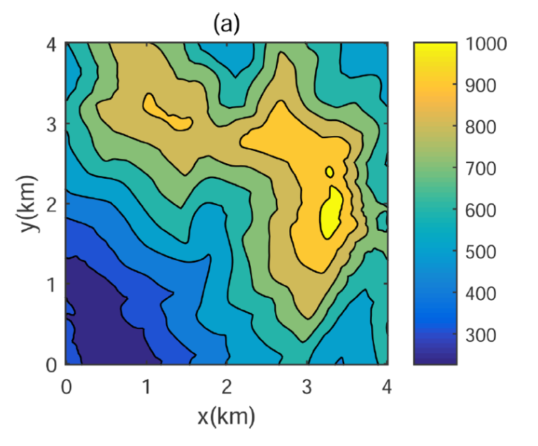
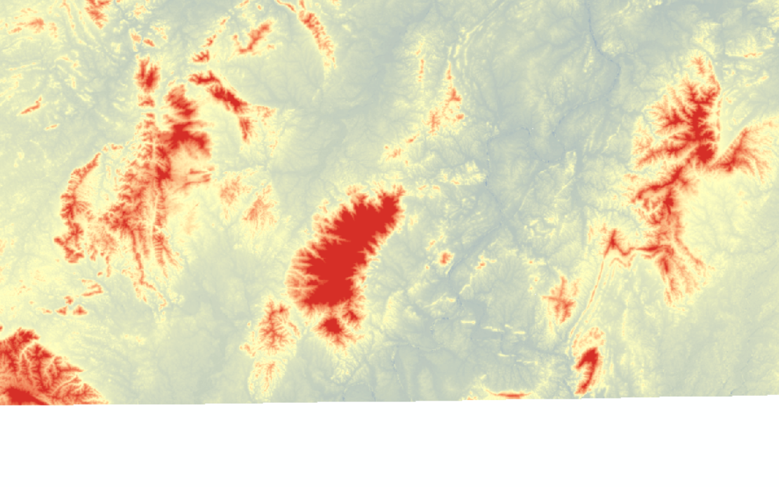
下阶段工作计划
Work Plan for Next Stage
引入复杂模型对算法进行测试
仅仅以长方体作为模型，模型太过简单、单一，因此需要引入复杂模型测试算法的速度、精度和稳定性。
我们计划采用ASTER卫星提供的高程数据，编写python脚本生成复杂模型用于计算。

Slide 24
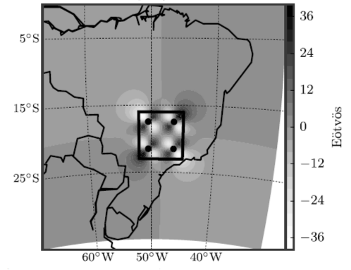
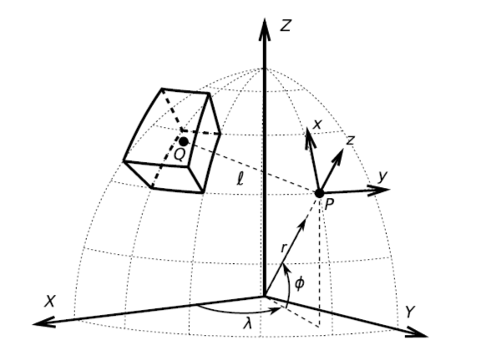
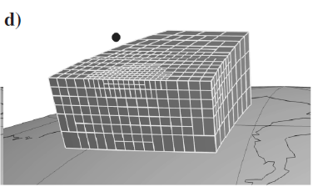
下阶段工作计划
Work Plan for Next Stage
开展大尺度重力异常计算
笛卡尔坐标系适用于小尺度的重力正演计算，对于大尺度的重力正演计算，往往采用球坐标系。因此我们计划扩展算法坐标系，对大尺度重力异常进行基于非结构化网格的计算数值模拟，将我们已经做过的FVM 、Gauss Quad等方法应用其中。

Slide 25
04
项目组成员的收获
The Project Team Member Gain and Experience

Slide 26
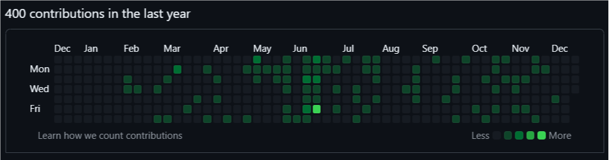
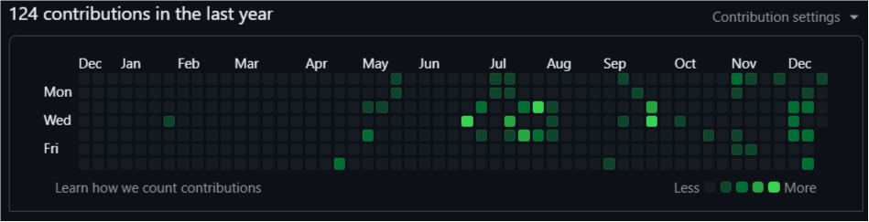
项目组成员的收获
The Project Team Member Gain
项目组成员的收获
项目组成员积累了去年创新训练项目的经验，因此在今年的项目中更加得心应手。
在项目进行过程中，团队成员进一步掌握了查阅整理文献资料、编写程序、撰写学术论文的能力。

Slide 27
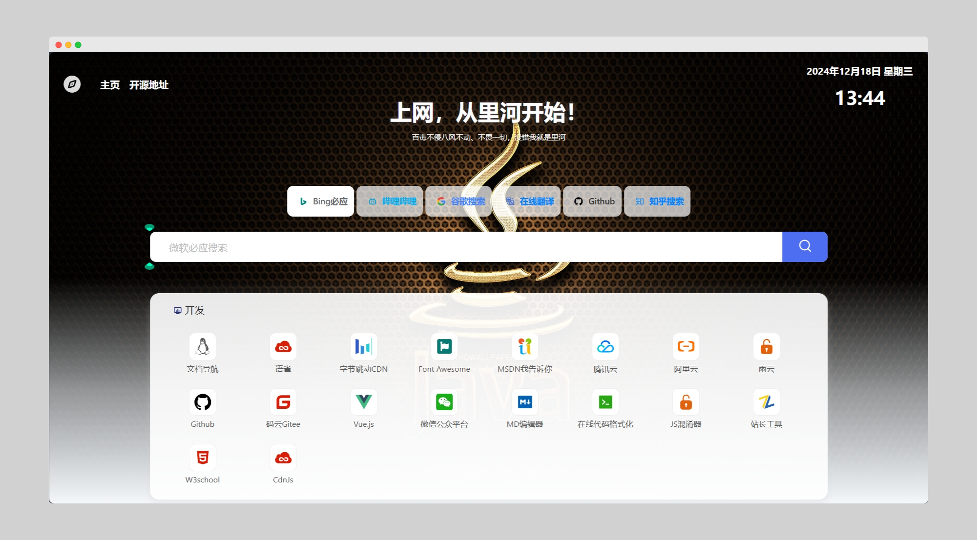
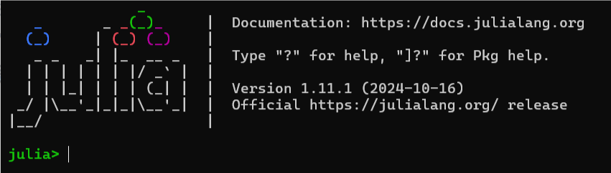

项目组成员的收获
The Project Team Member Gain
项目组成员的收获
此外，项目组成员期间也在不断地学习，阅读大量资料，初步学习了数值方法、统计信号处理、Julia高性能计算等知识，提升了知识水平。

Slide 28
项目组成员的收获
The Project Team Member Gain
项目组成员的分工
杨曜堃
查阅文献资料，设计算法、设计程序、编写程序
撰写相关论文
李恒
设计程序，测试算法，为项目提供技术上的支持
李阳
设计程序，测试模型

Slide 29
地球科学与信息物理学院
School of Geoscience and Info-physics
感谢各位指导专家的点评！
Thank You for Listening！
2024年12月18日

